Slide 1
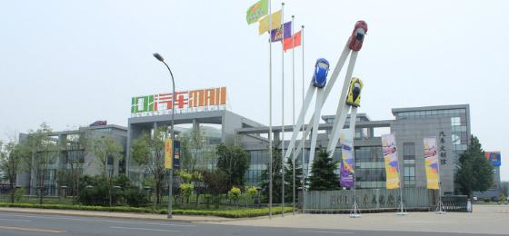
天津101汽车广场试驾场地
天津101汽车广场位于西青区大任庄工业园区内,广场总占地面积15万平方米。

Slide 2
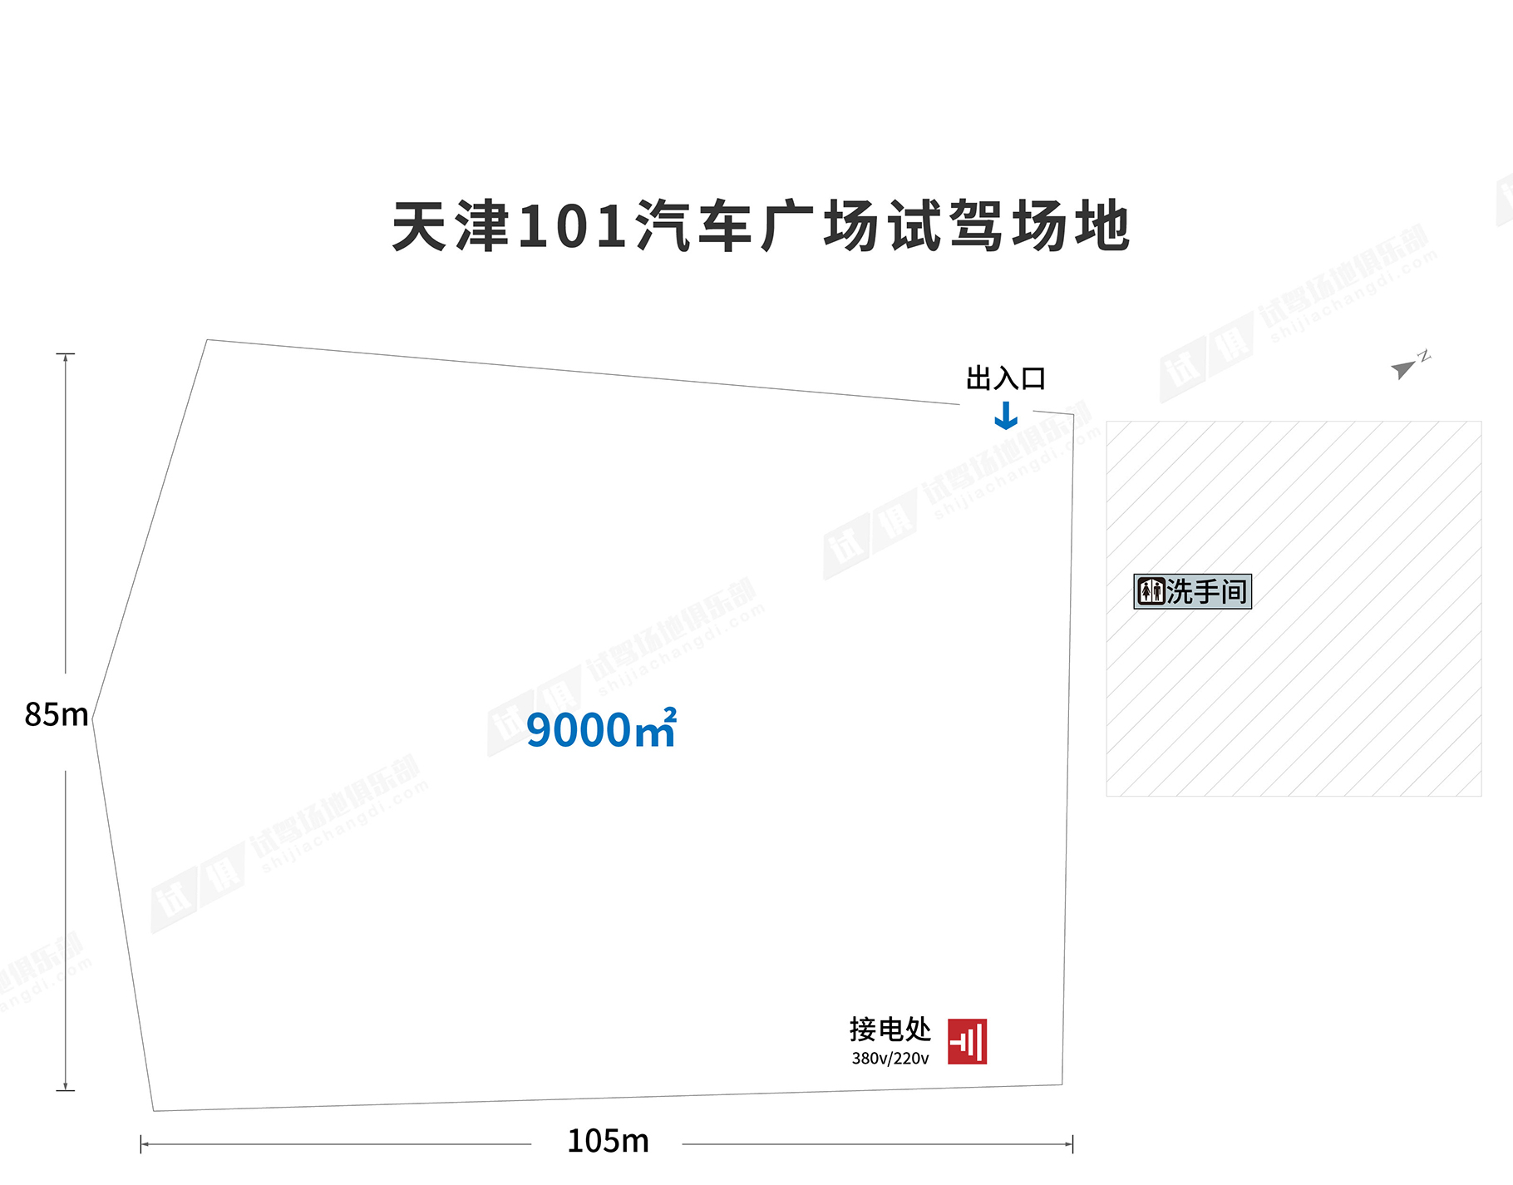
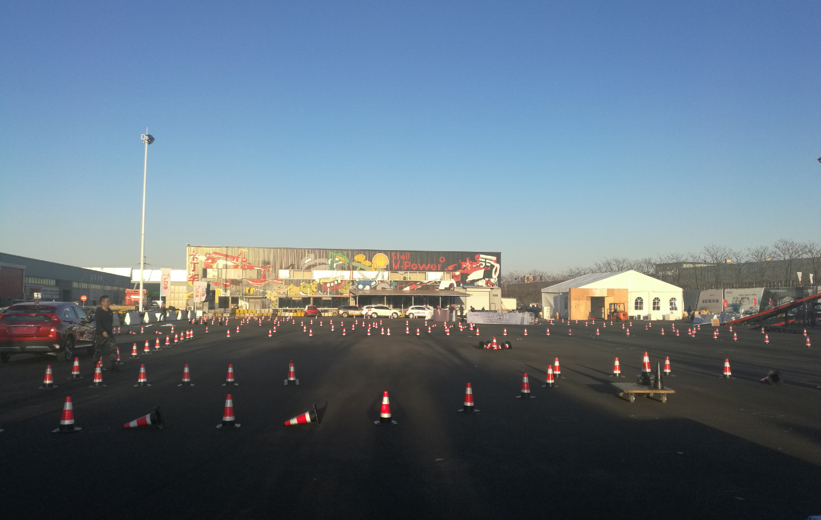
场地费用：3万/天
场地面积：约9000㎡ 柏油地面 全封闭
供电供水：380v/220v 方便接水 固定洗手间
配套设施：停车位

Slide 3
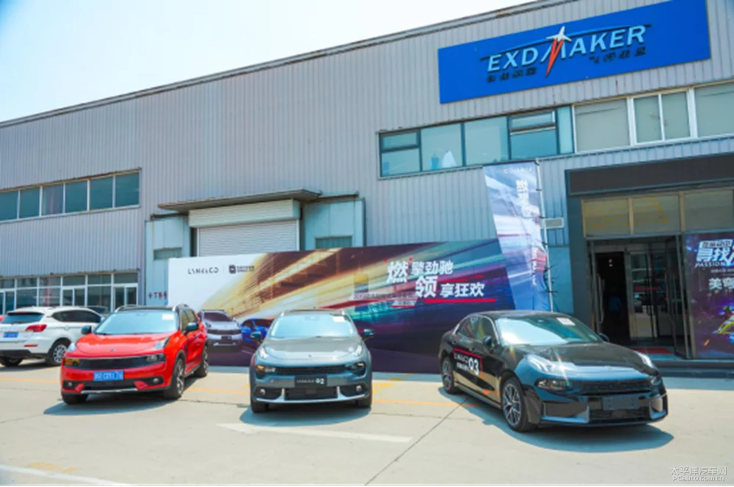
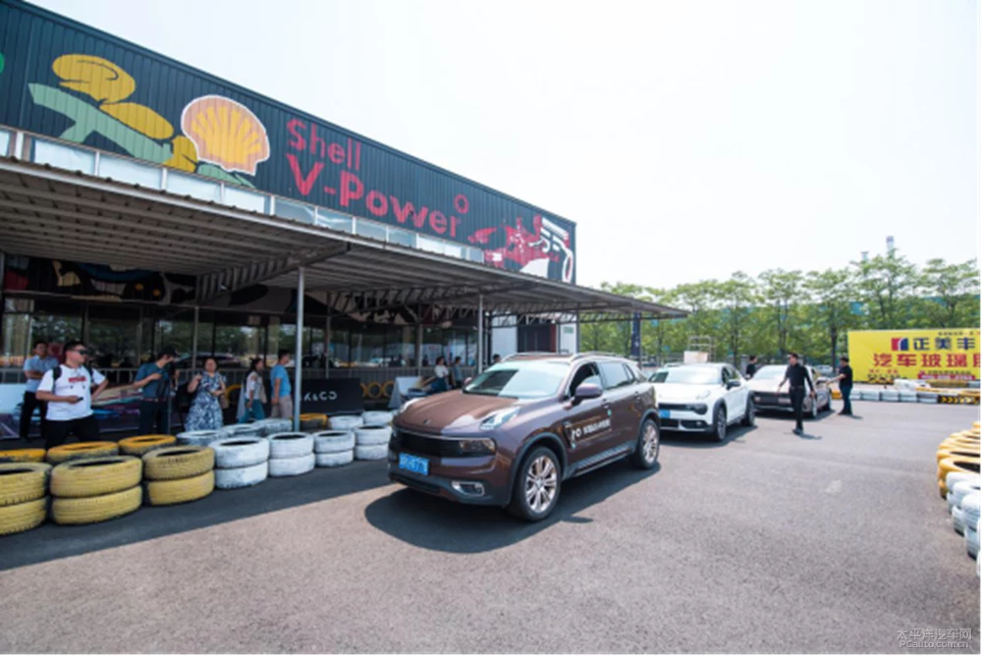
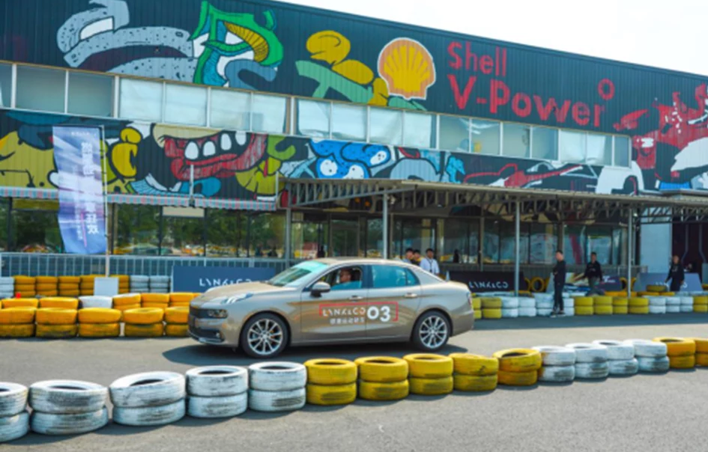
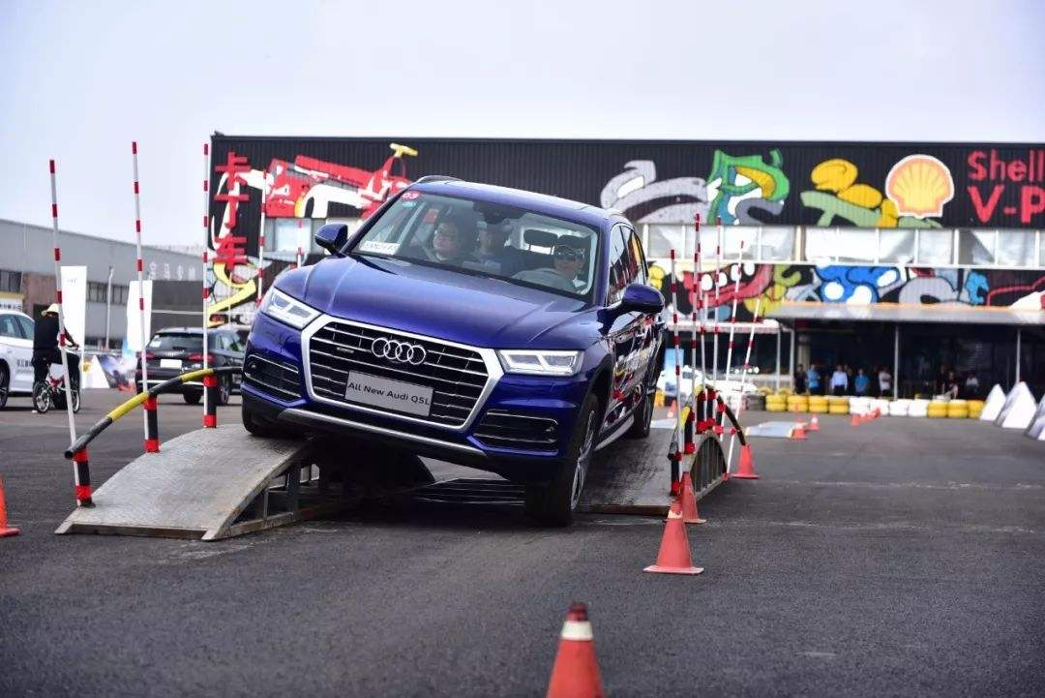
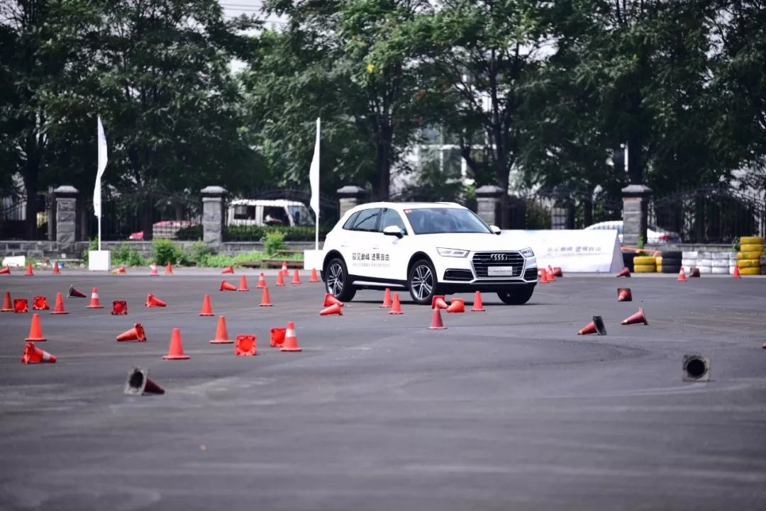
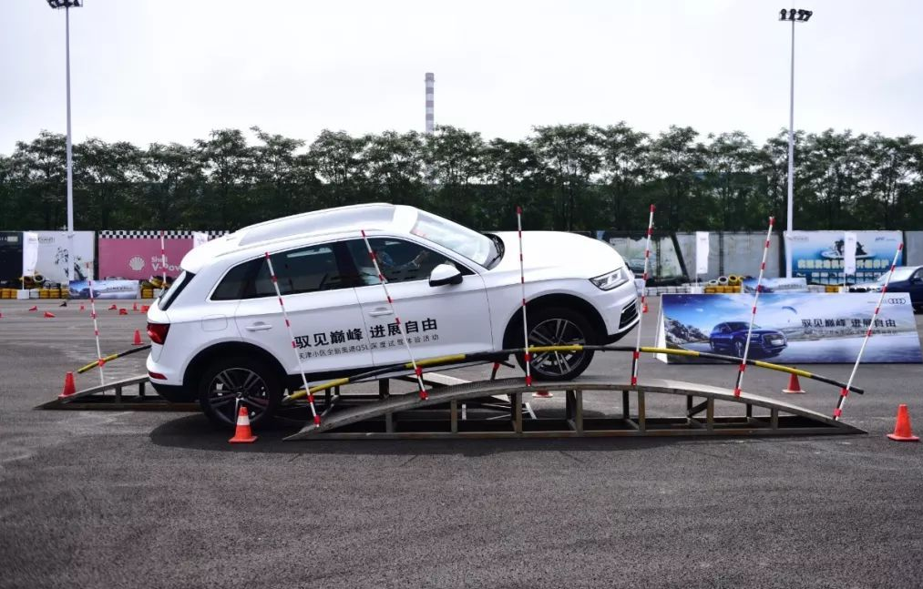
领克试驾会
领克试驾会
领克试驾会
奥迪Q5巅峰试驾会
奥迪Q5巅峰试驾会
奥迪Q5巅峰试驾会

